Slide 1

كلية هندسة المعلوماتية
قسم هندسة البرمجيات.
موقع ويب للخدمات الأكاديمية
إشراف الدكتور : زيد شحيده
إعداد الطلاب :
جورجينا عيسى مخائيل لانا حسين الصفدي حلا محمود العسة

Slide 2

هو عبارة عن موقع إلكتروني يقدم جميع الخدمات الأكاديمية المتنوعة تهدف إلى تلبية احتياجات الطلاب و المهتمين بالتعليم العالي و الراغبين بمتابعة التعليم الاكاديمي خارج و داخل البلد، كما يوفر معلومات دقيقة حول المنح الدراسية ،البرامج الأكاديمية و الخدمات الاستشارية..
تعريف المشروع

Slide 3

أهمية المشروع:
تحسين جودة البرامج التعليمية : و ذلك من خلال تقييم و ملاحظات الطلاب يمكن للجهة الأكاديمية تحسين البرامج الدراسية و تكييفها مع احتياجات السوق.
1
تعزيز البحوث و الدراسات: وجود طلاب دوليين يمكن ان يساهم في تنوع الأفكار و المشاريع البحثية مما يعزز من جودة البحث العلمي للمؤسسة .
2
تعزيز عملية التسجيل و التسجيل الإلكتروني: توافر واجهة سهلة الاستخدام للطلاب للتسجيل في المقررات و البرامج الأكاديمية.
3

Slide 4
أهداف المشروع:
03
02
01
توفير الوقت والجهد:
البحث عن برامج دراسية:
لدعم والإرشاد:
تقديم نصائح وإرشادات حول كيفية كتابة طلب الدراسة، بما في ذلك كتابة السيرة الذاتية وخطابات التوصية.
بدلاً من البحث عن المنح بشكل فردي، يمكن للطالب استخدام هذه المواقع للعثور على المعلومات بشكل مركزي ومنظم..
معلومات شاملة حول الجامعات والدورات الدراسية المتاحة في العديد من التخصصات حول العالم
04
مقارنة الخيارات:
تتيح للطلاب مقارنة المنح المختلفة من حيث المتطلبات، القيم المالية، والمزايا، مما يساعدهم على اتخاذ قرارات مستنيرة.

Slide 5
الدراسة المرجعية
3
2
1
Studyportals
Emonovo
Scholarship
نقاط القوة:
قاعدة بيانات واسعة من البرامج الأكاديمية: يعرض مجموعة كبيرة من البرامج والدراسات من مختلف الجامعات العالمية.
تفاصيل شاملة: يقدم معلومات مفصلة تشمل تقييمات الطلاب والمراجعات.
نقاط القوة:
استشارات مخصصة: يوفر دعمًا شخصيًا للطلاب في اختيار الجامعات والتخصصات.
توجيه شامل: يقدم مساعدة من مرحلة اختيار التخصص حتى التقديم للمنح.
نقاط القوة:
قاعدة بيانات شاملة: يحتوي على مجموعة واسعة من المنح الدراسية، مما يوفر خيارات متعددة للطلاب.
واجهة مستخدم سهلة: تصميم بسيط يتيح للطلاب البحث بسهولة عن المنح المناسبة.
موارد تعليمية: يقدم نصائح حول كيفية التقديم والتخطيط المالي.
.

Slide 6
المتطلبات الوظيفية:

Slide 7
مقارنة بين موقعنا و المواقع المشابهة
 | Studyportals | Emonovo | Scholarship | موقعنا
واجهات سهلة وغير معقدة | NO | YES | YES | YES
معلومات شاملة حول الجامعات | YES | NO | NO | YES
قاعدة بيانات واسعة للمنح | NO | NO | YES | YES
تحديث دوري للمعلومات | YES | NO | NO | YES
تركيز على المنح الدراسية | NO | NO | YES | YES
استشارات شخصية للطلاب | NO | YES | NO | YES

Slide 8
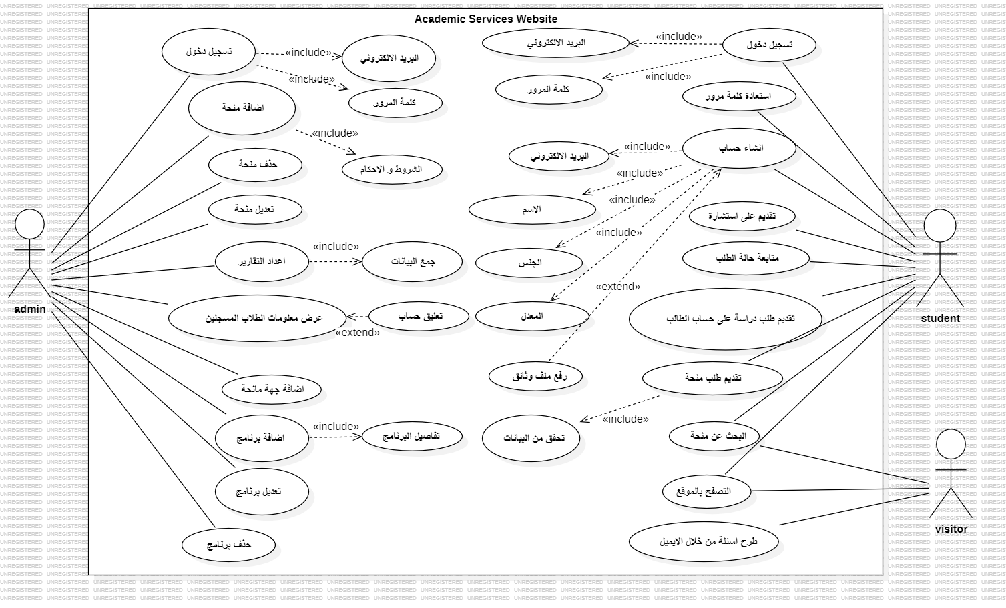

Slide 9

المنهجية :
Agile-incremental
تركز هذه المنهجية على التفاعل المستمر مع العملاء والتكيف مع التغييرات، مما يسمح بتحسين المنتج بناءً على الملاحظات والتجارب.

Slide 10
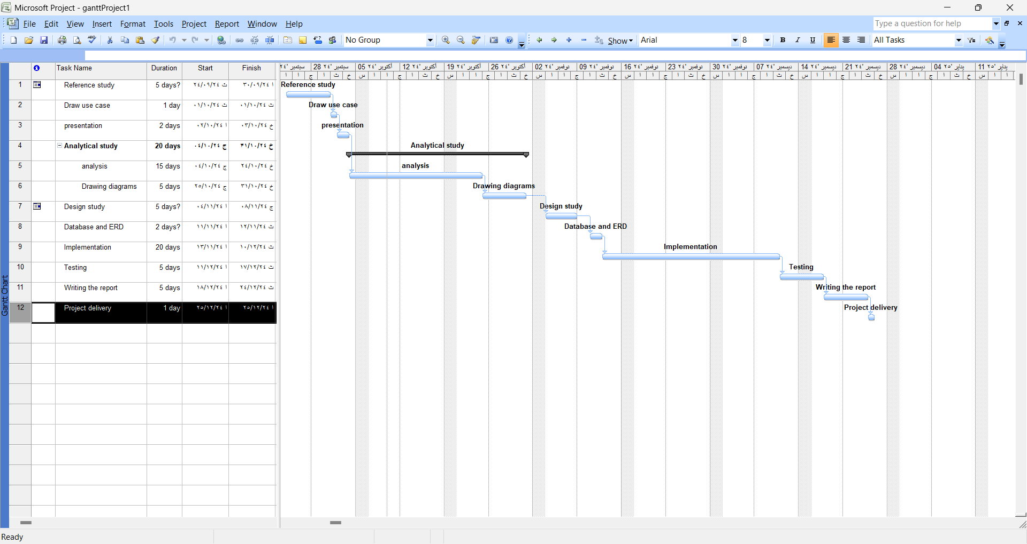
Gantt chart:

Slide 11









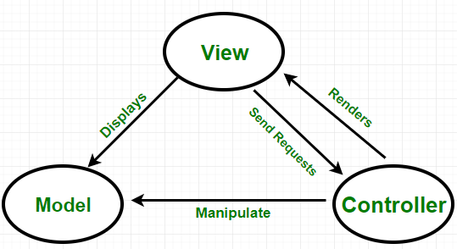


الأدوات المستخدمة:
HTML
CSS
JAVASCRIPT
BOOTSTRAP
PHP
MYSQL
معمارية ال MVC
LARAVEL
XAMPP Control Panel
Visual Studio Code

